Slide 1
RENESANSE

Slide 2
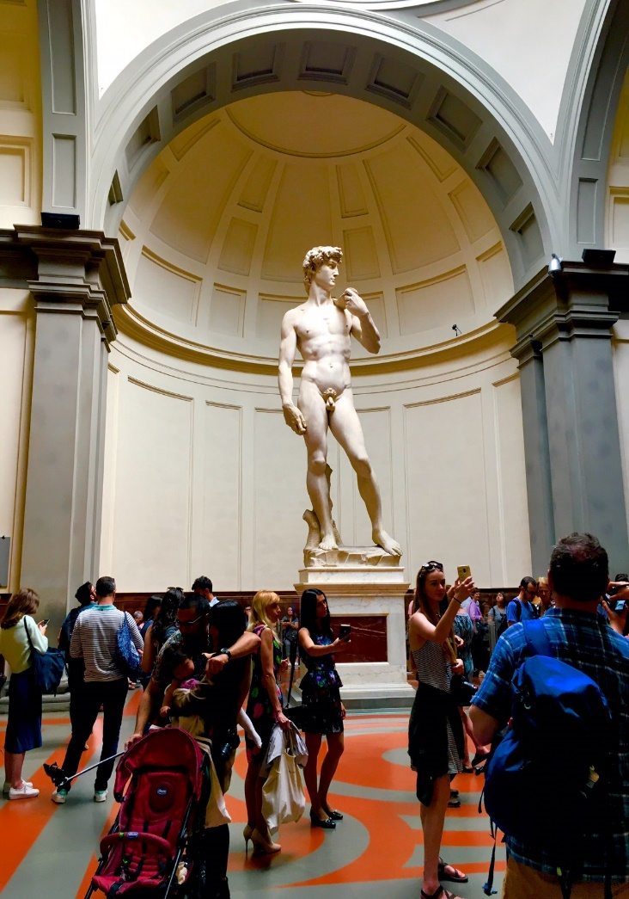

Slide 3
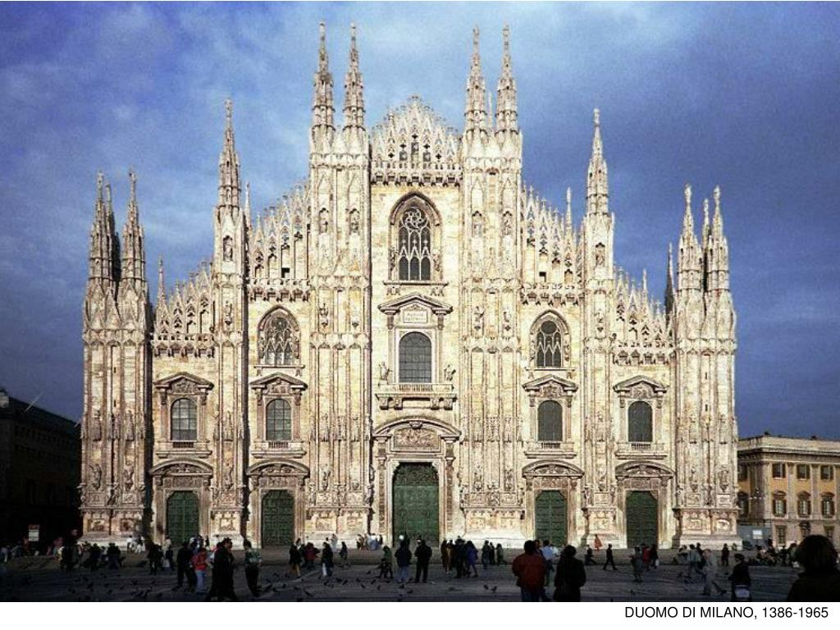

Slide 4
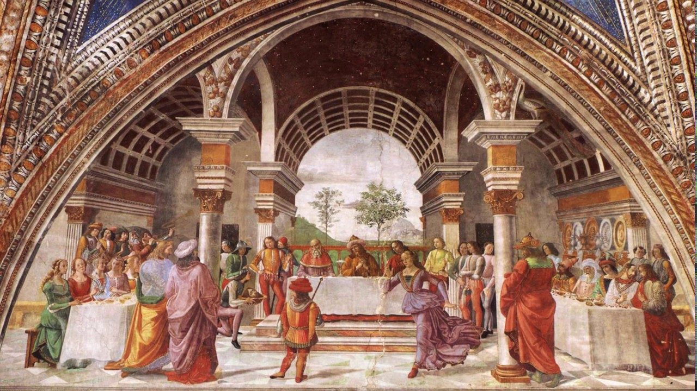

Slide 5
SLAVENĀKIE RENESANSES LAIKMETA CILVĒKI
Nikolajs KOPERNIKS - jauna astronomijas izpratne, kas apgāza ideju par Zemi kā Visuma centru. Pierādīja, ka Zeme griežas ap Sauli Džordano BRUNO - idejas par citu planētu eksistenci citās zvaigžņu sistēmās, balstījās uz Kopernika heliocentrisma ideju. Kosmoss ir uzbūvēts no vairākām daļām un lielā attālumā eksistē citas zvaigžņu sistēmas, kurās ir tādas pašas saules kā mūsējā un ap kurām riņķo citas planētas, iespējams, pilnīgi piemērotas uzturēt citas dzīvības formas. Sadedzināja uz sārta Galileo GALILEJS- fiziķis, astronoms, teleskopa izgudrotājs Kristofors KOLUMBS – Amerikas atklājējs Vasko da GAMA – atklāja jūras ceļu uz Indiju DANTE – Dievišķā komēdija BOKAČO - Dekamerons ŠEKSPĪRS - lugas

Slide 6
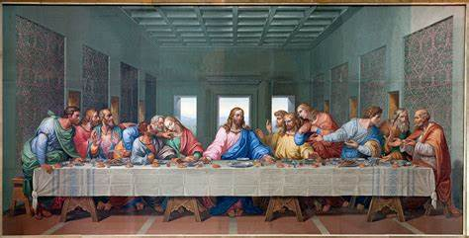
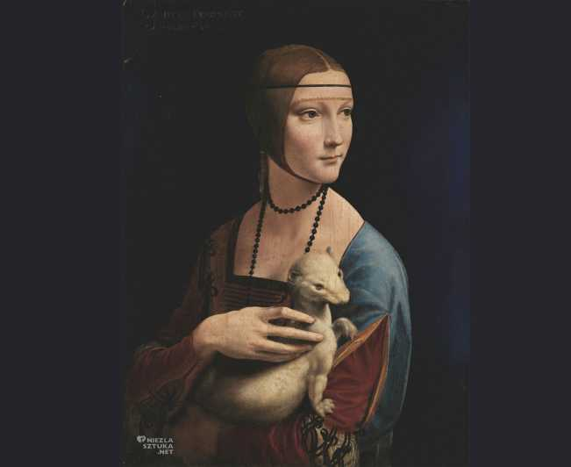
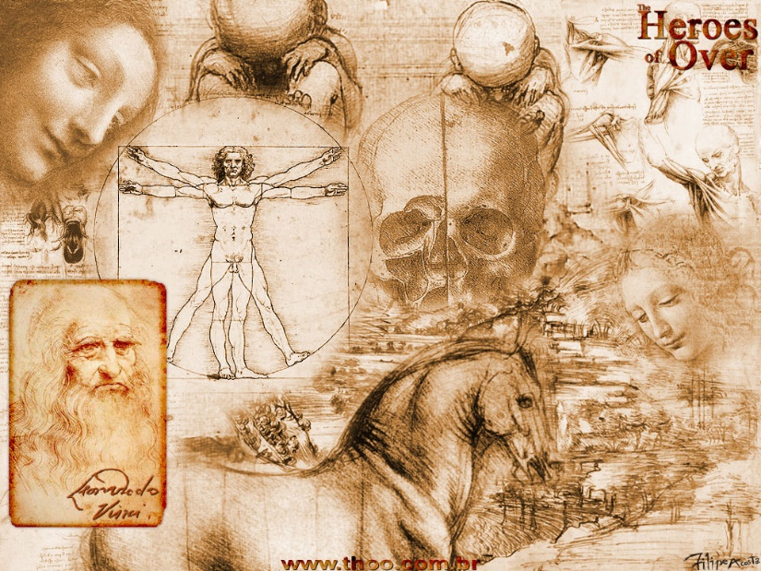
Mākslinieki/arhitekti/skulptori ...

Slide 7
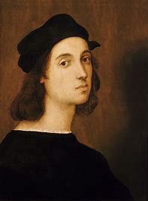

Slide 8
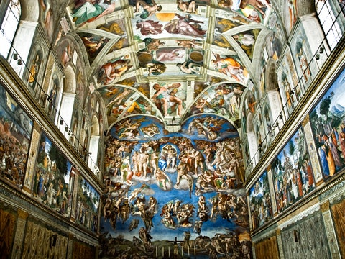

Slide 9
madrigāli
(19) amarcord - The Book of Madrigals – YouTube
Okehems – Deo gratias (19) Johannes Ockeghem - Deo Gratias – YouTube
Žoskēns Deprē - (19) Josquin Desprez - Motets & Chansons - The Hilliard Ensemble – YouTube
Mesa «La, sol, fa, re, mi» (19) Josquin des Prez - Missa La sol fa re mi – YouTube
Orlando di Lasso (19) Lassus-O la o che bon echo – YouTube Matona mia cara (19) "Matona Mia Cara" with New York Polyphony – YouTube
Palestrīna - (19) Exsultate Deo - Palestrina – YouTube Džovani Gabrieli - (19) Giovanni Gabrieli | Jubilate Deo [á 8; The Cambridge Singers & La Nuova Musica] - YouTube

Slide 10
Klemāns Žnekēns – Putnu dziesmas (19) Клеман Жанекен. Пение птиц – YouTube
(19) Il est bel et bon – YouTube
Viljams Bērds - (19) Byrd: Lord Wiillobies Welcome Home; David Clark Little, Virginal – YouTube
Martins Luters – Dievs Kungs ir mūsu stiprā pils (19) 3,000 Men Singing "A Mighty Fortress Is Our God" at the Sheperds' Conference – YouTube
https://www.youtube.com/watch?v=OAIro_A1CYw Es skaistu rozīt zinu

Slide 11
Instrumentālā mūzika
LAUTA – populārākais stīgu strinkšķināmais instruments https://www.youtube.com/watch?v=8focpS8Eq2s
VIOLA, VIJOLE (no ~1520.gada) – stīgu lociņinstrumenti https://www.youtube.com/watch?v=8nRyG0IPQ0E (viola)
ŠALMEJA, BOMBARDE, CINKS – pūšaminstrumenti https://www.youtube.com/watch?v=UTtWZcTAJNY (šalmeja) https://www.youtube.com/watch?v=GrtryY5xZjM (bombardes) VĒRDŽINELS, HARPSIHORDS, KLAVIHORDS, arī KLAVESĪNS – taustiņinstrumenti https://www.youtube.com/watch?v=2PsYnu2msUU (klavihords) Angļu vērdžinalisti – Viljams Bērds, Džons Buls
Instrumentālās mūzikas žanri: prelūdija, tokāta, variācijas, fantāzija, ričerkārs (primitīvs fūgas priekštecis) Renesanses laika dejas: Pavana – svinīga gājiena deja Galjarda – strauja, dzīva deja Saltarella – palēcienu deja https://muzikas-vesture.mozello.lv/renesanse/deju-muzika/

Slide 12
APKOPOJUMS
Mūzikas renesanses laikmetā: 1) Baznīcas mūzika: - katoļu (mesa, t.sk. sēru mesa; motete, t.sk. izoritmiskā motete) Nīderlandes polifoniķu skola (Okehems, Obrehts, Diprē, Orlando di Lasso) Romas skola (Palestrīna) Venēcijas skola (komponistu Gabriēli dinastija) - protestantu (luterāņu korālis). Mārtiņš Luters, Mihaels Pretoriuss 2) laicīgā vokālā mūzika - sadzīves dziesmas (serenāde, vilanella, frotolla, ballata, kača u.c.) - elitārā mūzika. Madrigāls – Itālijā (Landīno, Arkadelts, Džezualdo di Venoza, Monteverdi, Šansons – Francijā (Žanekēns) 3) patstāvīgā instrumentālā mūzika (pārsvarā – deju, dažādu svinību mūzika)

